Slide 1
D* Algorithme
Présenté par : Abd el Aziz Maazouz

Slide 2
Le plan
01
02
03
04
A*
D*
Un petit rappel sur l'algorithme A*
Introduction à l'algorithme D*
Exemple de D*
Pseudo-code de D*

Slide 3
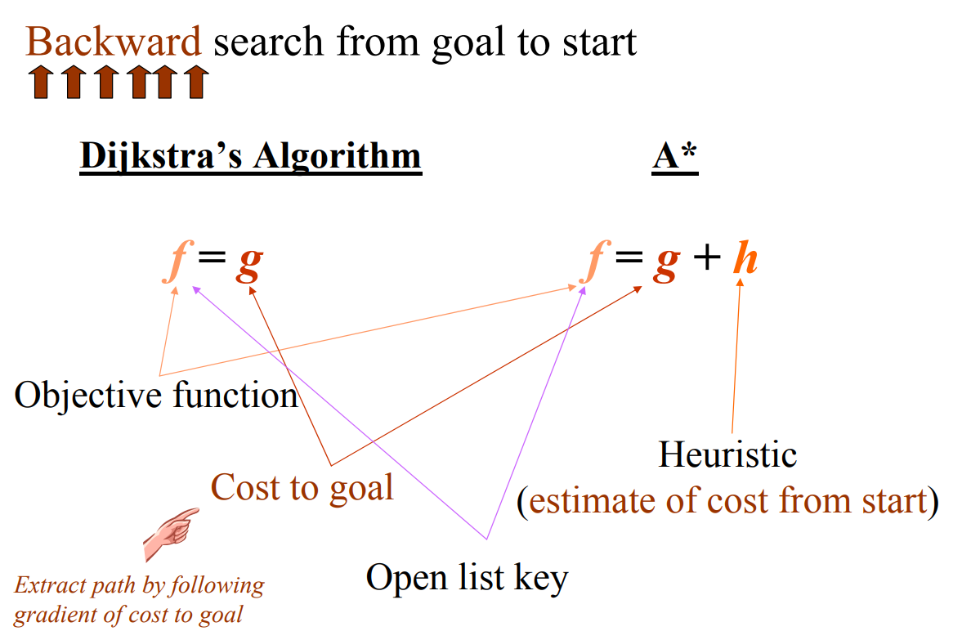

1. rappel sur A*
A* est une extension de Dijkstra.
– Ajout d’une heuristique
-g(n) : coût réel du chemin optimal partant du nœud initial n0 à n
–h(n) : coût estimé du reste du chemin partant de n jusqu’à un état satisfaisant le but.

Slide 4
2. Introduction à l'algorithme D*
de Anthony Stentz en 1994, est un algorithme de recherche incrémentale informé:
Signifie « Recherche A* Dynamique»:
L'algorithme D* est un algorithme de recherche innovant qui sert à planifier et à replanifier dans des environnements inconnus ou dynamiques. Il se base sur l'algorithme A* classique, mais il utilise des estimations locales du coût pour éviter de recalculer tout le chemin à chaque fois que l'environnement change.

Slide 5
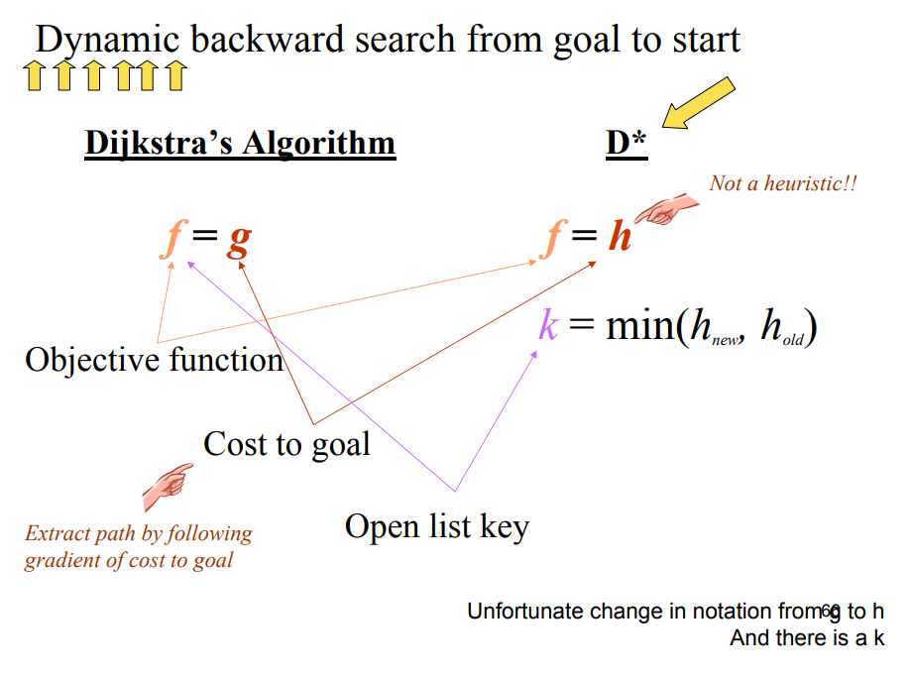
2. Introduction à l'algorithme D*
La même chose s'applique à D*, mais la différence est que les nœuds dans open evalue par K.’ k est utilisée comme priorité dans OPEN’

Slide 6
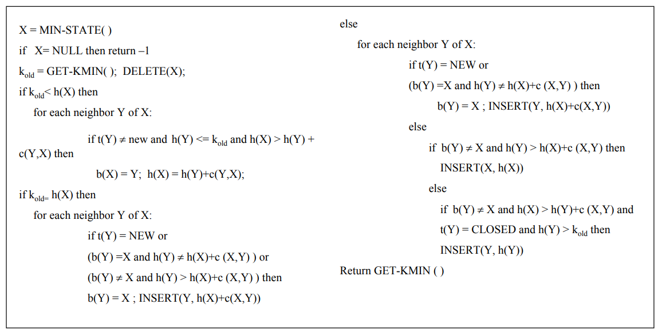
3. Pseudo-code de D*
- PROCESS-STATE : c'est l'opération principale qui retire l'état de valeur k minimale de la liste OPEN et met à jour les coûts des états voisins et les réinsère si nécessaire.
Cette opération renvoie la valeur kmin, qui est la plus petite valeur k pour tous les états de la liste OPEN. Si la liste OPEN est vide, elle renvoie -1, ce qui indique que l'objectif est inaccessible.

Slide 7
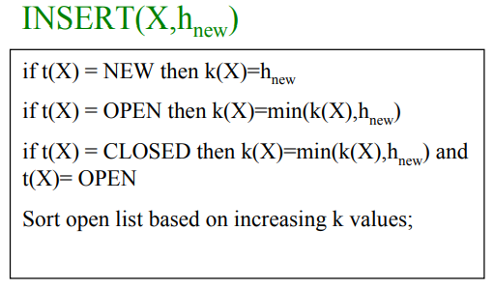
3. Pseudo-code de D*
- INSERT : cette opération insère un nouvel état ou un état existant dans la liste ouverte ‘OPEN’ avec une nouvelle valeur h. Elle assigne aussi la valeur k à l'état en fonction de la valeur h actuelle ou nouvelle, selon le tag (NEW, OPEN ou CLOSED) de l'état. L'opération trie la liste ouverte selon les valeurs k croissantes.

Slide 8
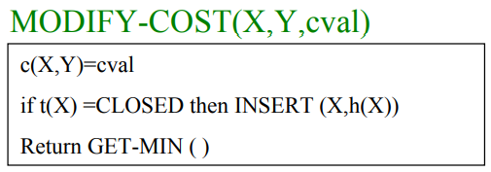
- MODIFY-COST : cette opération modifie le coût entre deux états donnés par une nouvelle valeur. Si le premier état est fermé ‘CLOSED’, elle le réinsère dans la liste ouverte avec la valeur h actuelle. Cette opération renvoie la plus petite valeur k pour tous les états de la liste ouverte.

Slide 9
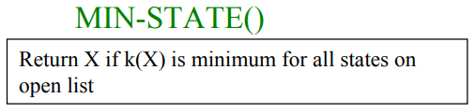
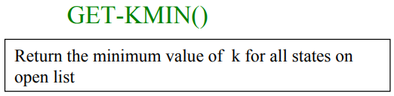
- MIN-STATE : cette opération renvoie l'état de valeur k minimale de la liste OPEN. Si la liste ouverte est vide, elle renvoie NULL.
- GET-KMIN : cette opération renvoie la plus petite valeur k pour tous les états de la liste OPEN. Si la liste ouverte est vide, elle renvoie -1.

Slide 10
04
Exemple de D*:

Slide 11
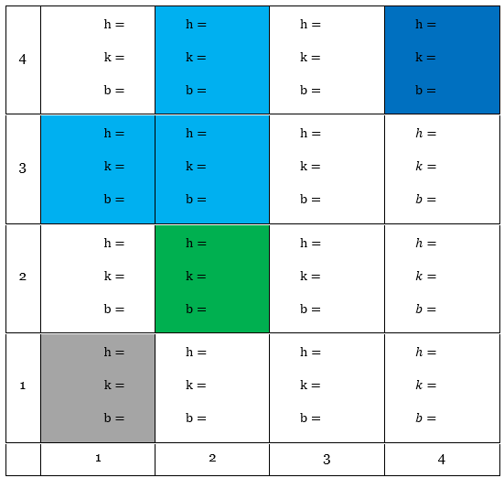


Le robot essaie de passer du l'etat initial à le but.
Quelques termes utilisés dans le contexte :
- x, y : Représentent les coordonnées du robot dans l'environnement.
- c(X, Y) : Représente le coût de la transition de Y à X.
En cas d'obstacle ➔ c(X, Y) = 1000.
pour un mouvement axial ➔ c(X, Y) = 1.
pour un mouvement diagonal ➔ c(X, Y) = 1,4.
- b(X) = Y : Appelée backpointer, elle indique que la position Y pointe vers X.
- r(X, Y) : Représente le coût de la transition de Y à X en fonction des données du capteur.
- t(X) : Représente l'étiquette d'un état X, pouvant prendre les valeurs NEW, OPEN, ou CLOSED.
- h(X) : Représente le coût du chemin de la position de départ à l'état X.
- k(X) : Représente la plus petite valeur de h(X)

Slide 12
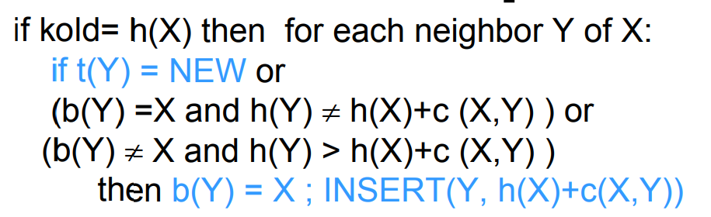
Exemple de D*:
Première opération :
Placez le nœud d'objectif ‘le but ’dans OPEN,avec h=0 et k=0. La valeur k est utilisée comme priorité dans OPEN.
Donc, au départ, cela ressemble à une recherche de Dijkstra.
La partie de l'algorithme dont nous avons actuellement besoin:

Slide 13
Exemple de D*:
La recherche se termine lorsque le nœud de départ est développé ‘Placez dans CLOSE’. Notez qu'il reste encore quelques nœuds sur la liste ouverte et que certains nœuds n'ont pas été touchés du tout.
Déterminer le chemin optimal en suivant le backpointer
Le robot commence à suivre le chemin optimal, mais découvre que (2,2) est un obstacle !! ( la porte est fermée)

Slide 14
Exemple de D*:
Deuxième opération :
augmenter d'un grand nombre le coût de transition vers (2,2) pour tous les nœuds adjacents à (2,2). Ensuite, placez tous les nœuds affectés par l'augmentation des coûts de transition (les neuf voisins) sur la liste OPEN, y compris (2,2). Notez que certains voisins de (2,2) et (2,3) lui-même ont déjà des valeurs k inférieures à la plupart des éléments de la liste OPEN. Par conséquent, ces nœuds seront affichés en premier.

Slide 15
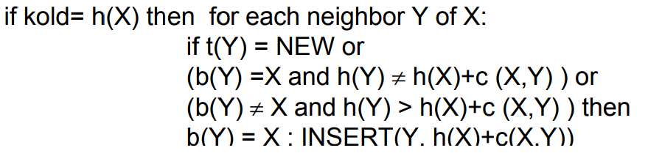
Exemple de D*:
Deuxième opération :
Pour (3,3) (3,2) il n'y a pas de changement en utilisant la partie précédente de D* ,K = h
Et pour (2,2) : Nous avons deux cas

Slide 16
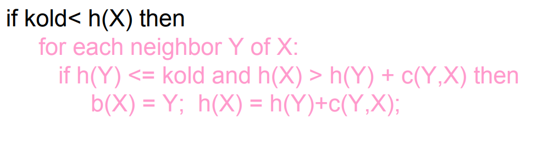
Exemple de D*:
Si les h(Y) <= K(2,2):
➔ Pas de changement Pour (3,3) (3,2)

Slide 17
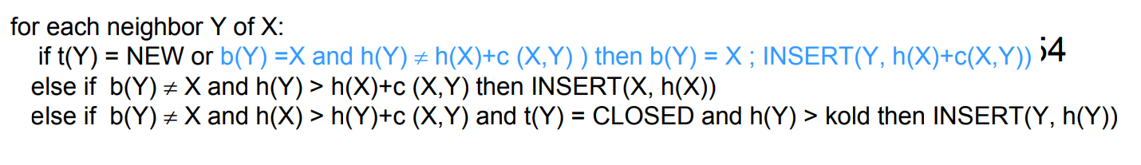
Exemple de D*:
Sinon
➔ Pour h(1,1) = 1000 et h(1,2) = 1000 et Pas de changement Pour les autre

Slide 18
Exemple de D*:
Troisième opération :
Pop (3,1) ➔ il n'y a pas de changement en utilisant la partie précédente de D* ,K = h

Slide 19
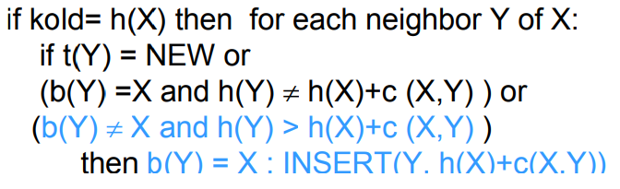
Exemple de D*:
Troisième opération :
Pop (2,1) ➔ b(1,2) = (2,1) et h(1,2) = h(2,1) + 1,4 = 5,2
➔ b(1,1) = (2,1) et h(1,1) = h(2,1) + 1 = 4,8

Slide 20
Exemple de D*:
Troisième opération :
Pop (1,1) ➔ Pas de changement

Slide 21
Exemple de D*:
La recherche se termine ici car la clé minimale sur la liste OPEN n'est pas inférieure à la valeur h de l'état actuel du robot. En tant que tel, nous savons que retirer l’état suivant de la liste ouverte n’entraînera pas un meilleur chemin vers l’état actuel du robot.

Slide 22

Merci pour votre attention

